Slide 1
텍스트 마이닝
데이터테크전공 20173204 곽명빈
트위터~수능

Slide 2
목차
주제선정이유
전처리
wordcloud
결과
Page. 1
나의 소감

Slide 3
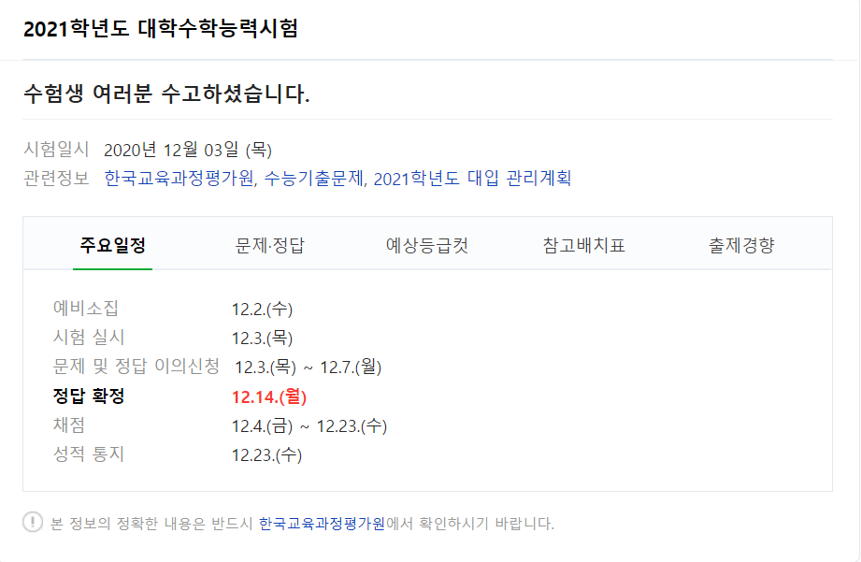
01 주제
Page. 2
2020.12.03 (목) 수능시험이 실시되었다.
트위터를 통하여 수능이 언급된 단어들을 검색해보았다.

Slide 4
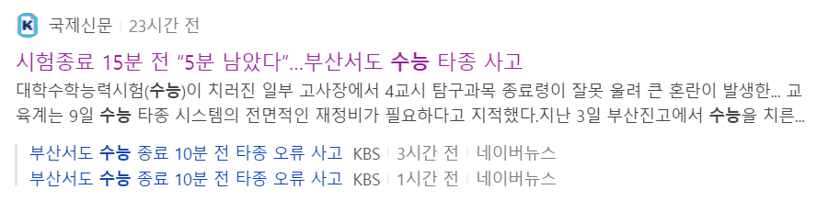
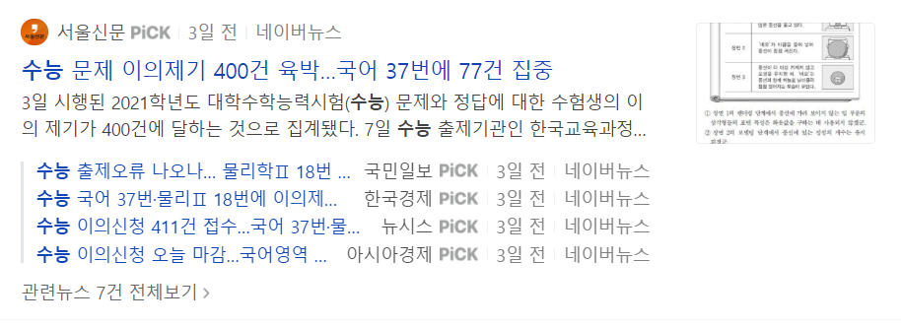
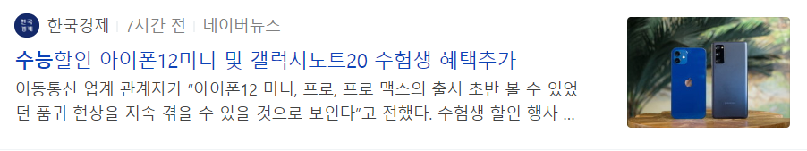
02 2020 수능 이슈
이번 수능에는 다음과 같은 “이슈”들이 있었다.
Page. 3

Slide 5
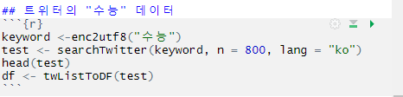
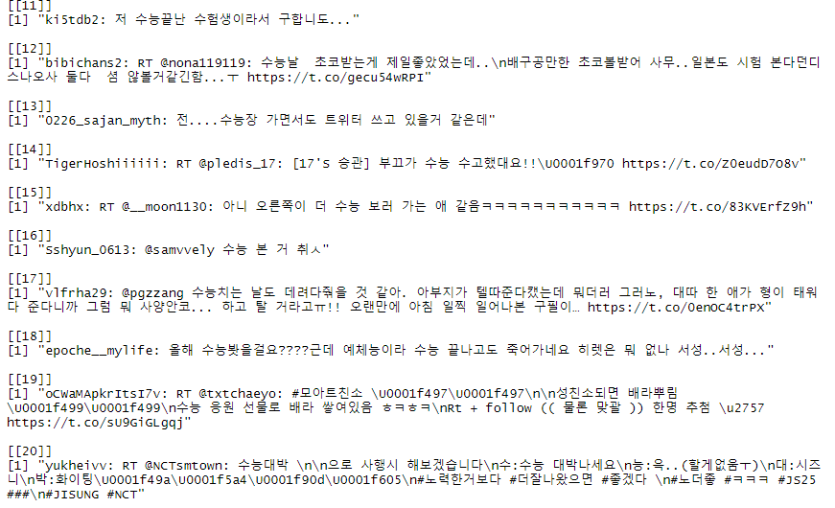
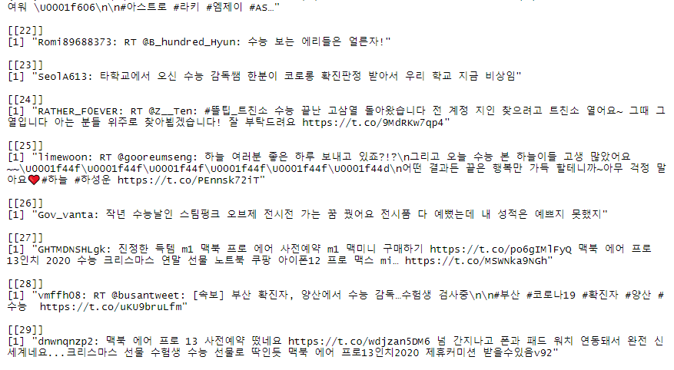
03 데이터
수능에 관한 트윗 800개를 추출해보았다.
Page. 4
수능 데이터의 일부분이다. 그 후, 전처리를 위해서 Dataframe 형태로 저장했다.

Slide 6
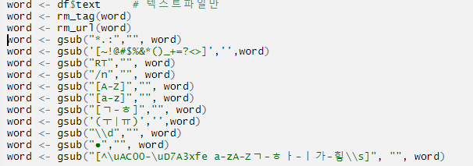
03 데이터 전처리 과정
정규표현식을 이용하여 불필요한 문자, 숫자 등
워드 클라우드를 만드는데 필요 없는 데이터 제거
Page. 5

Slide 7
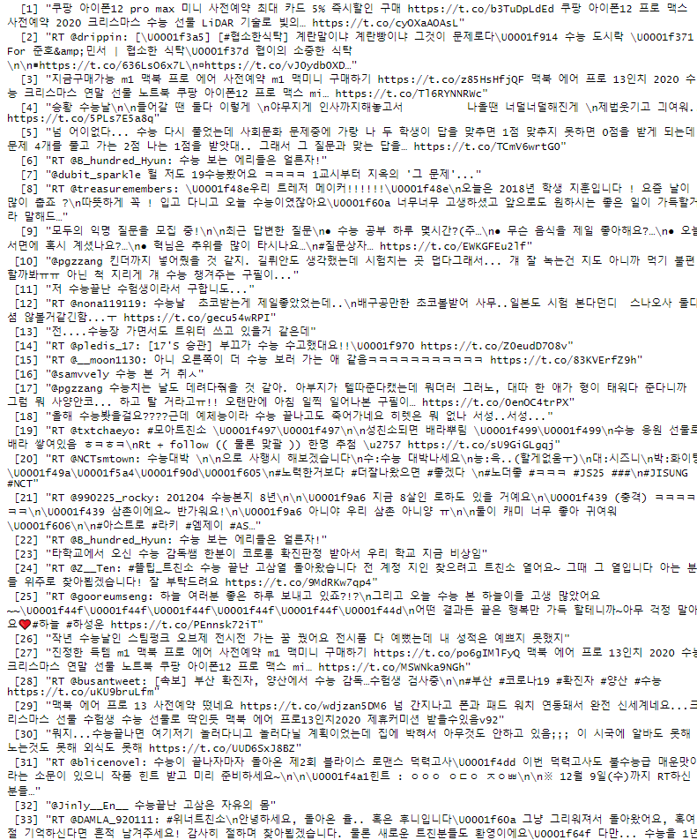
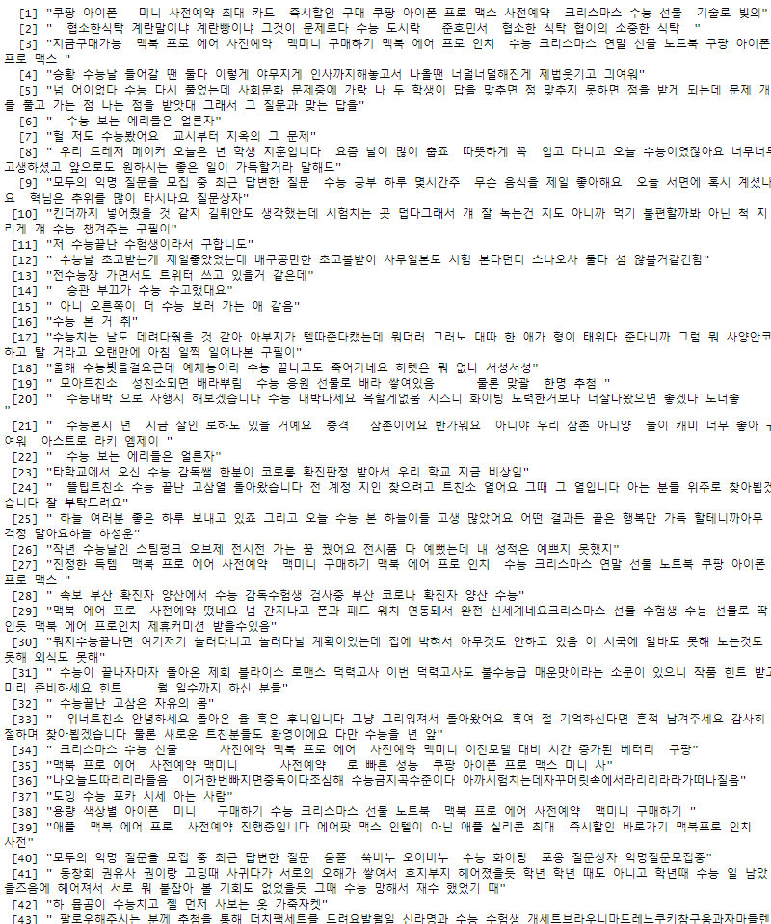
03 데이터 전처리 전,후
Page. 6

Slide 8
03 데이터 전처리 전,후
데이터 전처리를 과정을 통해,
굉장히 깔끔해진 데이터를 확인 할 수 있다.
Page. 1

Slide 9
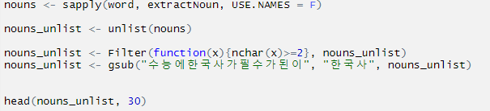
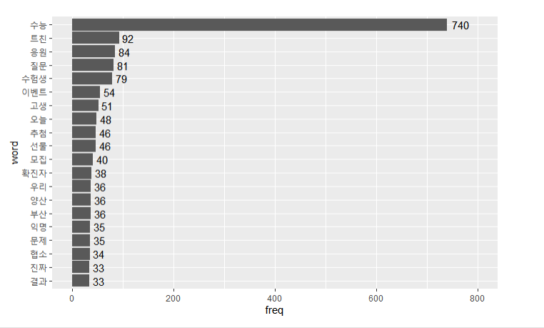
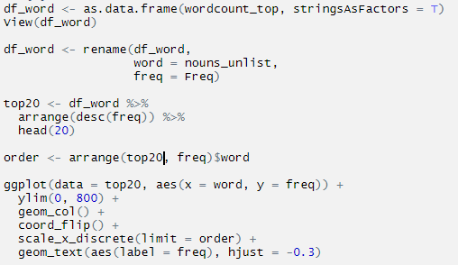
04 단어 빈도표
워드 클라우드와 단어 빈도표를 만들기위한 사전작업
Page. 7

Slide 10
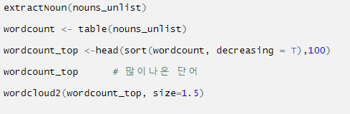
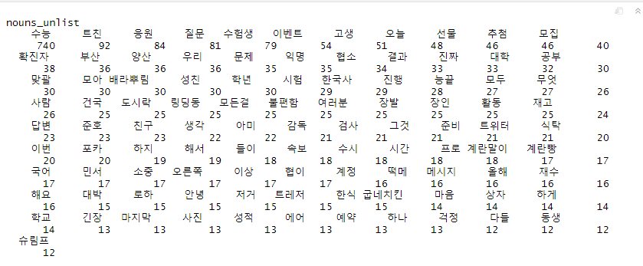
05 워드 클라우드 작업
Wordcount_top
Page. 8
많이 나온 단어들을 활용하여 워드 클라우드를 생성

Slide 11
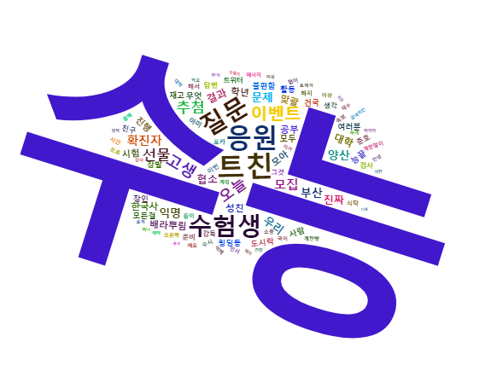
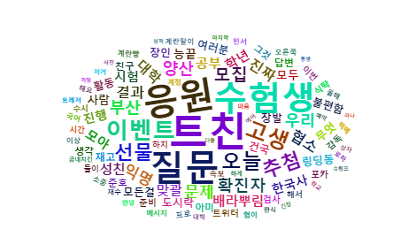
06 워드 클라우드
수능 포함
수능 미포함
Page. 9

Slide 12
06 워드 클라우드
워드 클라우드
수능 포함
수능 미포함
1) 수능 포함과 미포함 두개의 워드 클라우드를
생성해보았다.
2) 2p에서 살펴본 수능관련 단어들이 나오는 것을 일부확인 할 수 있었으며, 응원메시지와 격려메시지도 확인할 수 있다.
3) 대학에 관련된 단어는 많이 포함하지 않았다.
4) Covid-19에 관련된 단어도 일부 확인 가능했다.
Page. 1

Slide 13
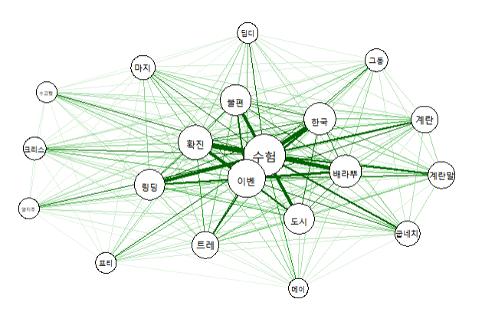
06 qgraph
Page. 10

Slide 14
06 한계점
트위터는 기사같은 정리된 문장들로 구성 되어있는 것이 아닌,
개인의 공간이기때문에 정형화 되어있지 않은 단어들과 어휘가 나타난다.
그렇기 때문에, 데이터를 시각화(워드 클라우드, qgraph)
하기 전,
* 전처리과정에서 큰 어려움을 겪었다.
Page. 11

Slide 15
감사합니다

